Slide 1
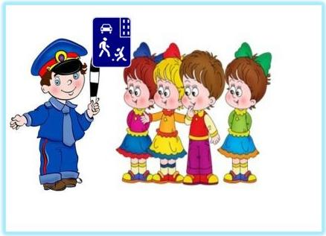
Проект «Город маленьких пешеходов»
Подготовила
воспитатель ср. гр
Устюжанина О.Л

Slide 2
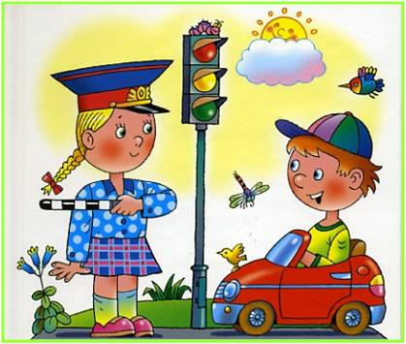
Актуальность проекта:
Дети в недостаточной степени знают виды транспорта, какие правила безопасности существуют на дороге; недостаточно полно владеют обобщенными понятиями, не всегда могут максимально обогатить знания и представления о видах транспорта, о правилах дорожного движения.

Slide 3
Итоговым мероприятием будет создание макета «Улицы города»
Насколько успешно освоил ребенок содержание данной
темы можно определить по следующим показателям:
-Знает основные виды транспорта;
-Называет, из какого материала сделана каждая деталь;
-Называет детали транспортных средств во мн.числе;
-Называет слова-действия транспорта;
-Называет слова противоположные по значению;
-Знает профессии людей, которые связаны с транспортом;
-Составляет описательный рассказ о транспорте(3-4 предложения);
-Умеет находить геом.фигуру- куб в окружающем мире;
-Знает правила дорожного движения;
-Знает 6 дорожных знаков;
-Знает правила поведения в транспорте;
-Знает произведения по данной теме.

Slide 4
Работа с детьми
 | Ответственные | Содержание
1 | Воспитатели | Художественно-речевая деятельность: Берг»Сказка о маленьком автомобильчике» С.Михалков «Дядя Степа-милиционер» А.Иванов»Азбука безопасности» Правила дорожного движения Загадки
2 | Воспитатели | Беседы: «Зачем нужно соблюдать правила дорожного движения? ». «О чём говорят дорожные знаки» «Мы знакомимся с улицей» «Опасные ситуации на дороге» «Правила поведения в транспорте». «Когда мы пассажиры».

Slide 5
 | Ответственные | Содержание
3 | Воспитатели | Игровая деятельность: Подвижные игры»Цветные автомобили» «Воробушки и автомобиль»
4 | Воспитатели | Продуктивная деятельность Рисование:«Машина скорой помощи» Аппликация «Улицы нашего города» «Троллейбус» Барельеф «Автобус»

Slide 6
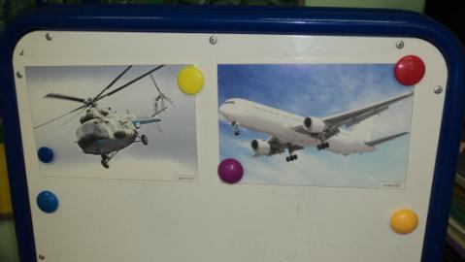
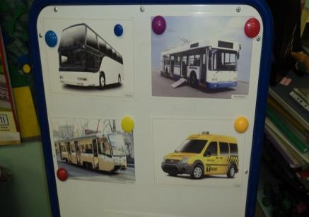
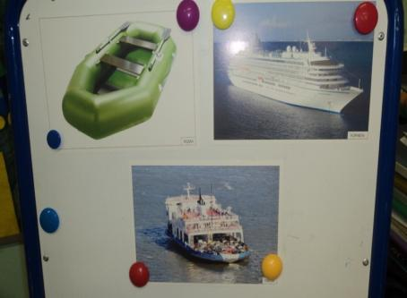
Виды транспорта

Slide 7
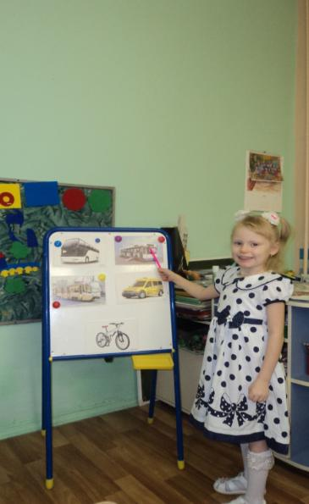
Показ иллюстраций,беседы

Slide 8
Чтение художественной литературы, разгадывание загадок

Slide 9
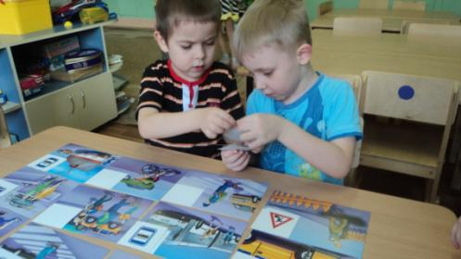
Дидактические игры

Slide 10
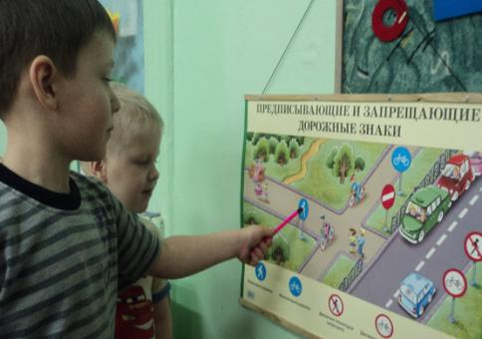
Знакомство с дорожными знаками

Slide 11
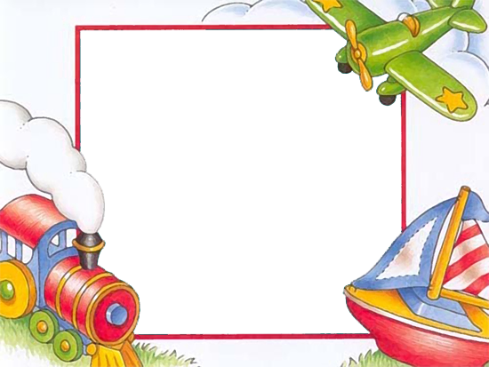
Барельеф «Автобус»

Slide 13
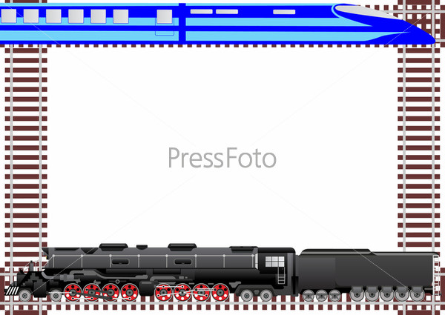
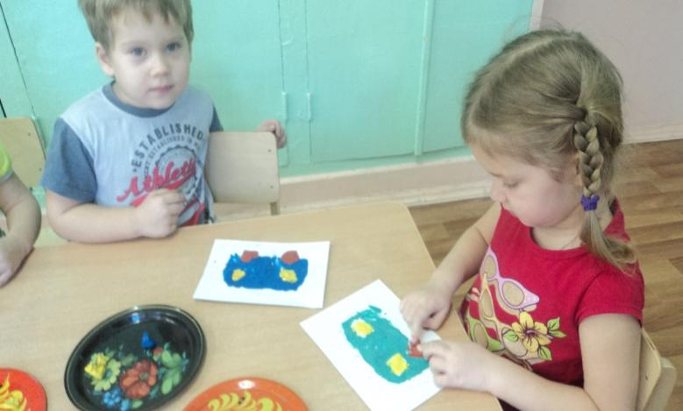

Slide 15
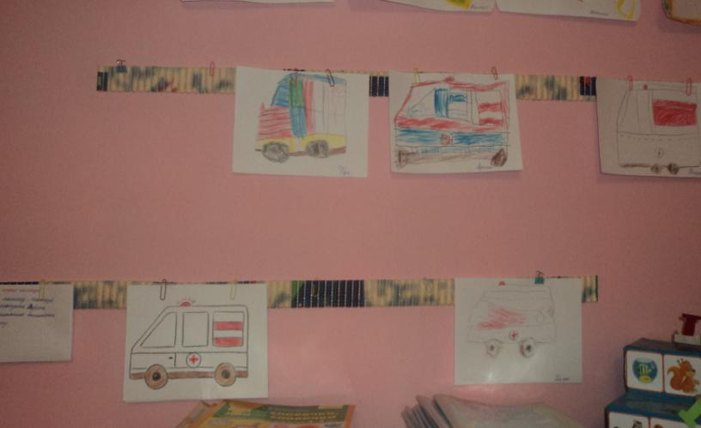
Рисование: «Машина скорой помощи»

Slide 16
Аппликация: «Дома на нашей улице»

Slide 17
Сюжетно- ролевые игры

Slide 23
Работа с родителями
Консультация по теме
Изготовление построек
Изучение литературы по теме
Экскурсия по городу

Slide 24
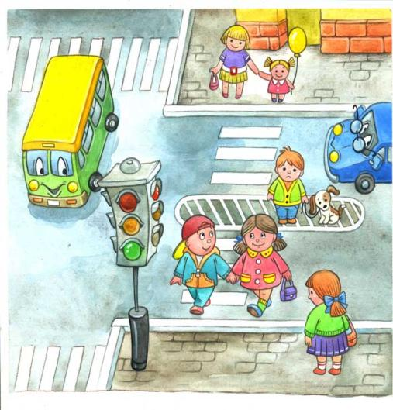
Консультация для родителей по правилам дорожного движения
« Как сделать детей дисциплинированными пешеходами»

Slide 25
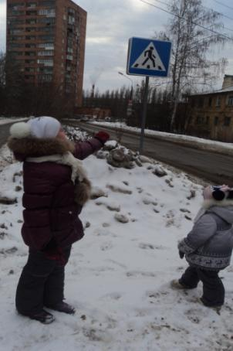
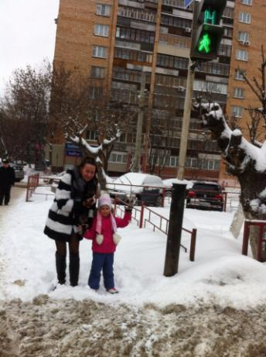
Изучаем дорожные знаки
Пешеходный переход
Светофор

Slide 26
На прогулке
Перекресток

Slide 27
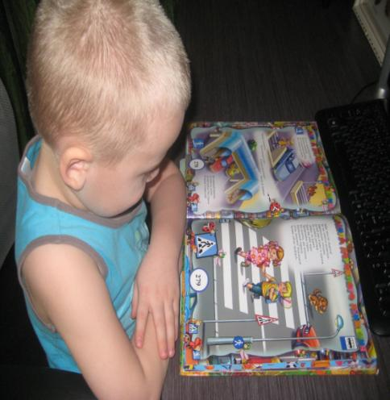
ИЗУЧАЕМ ПРАВИЛА ДОМА

Slide 28
Играем дома

Slide 29
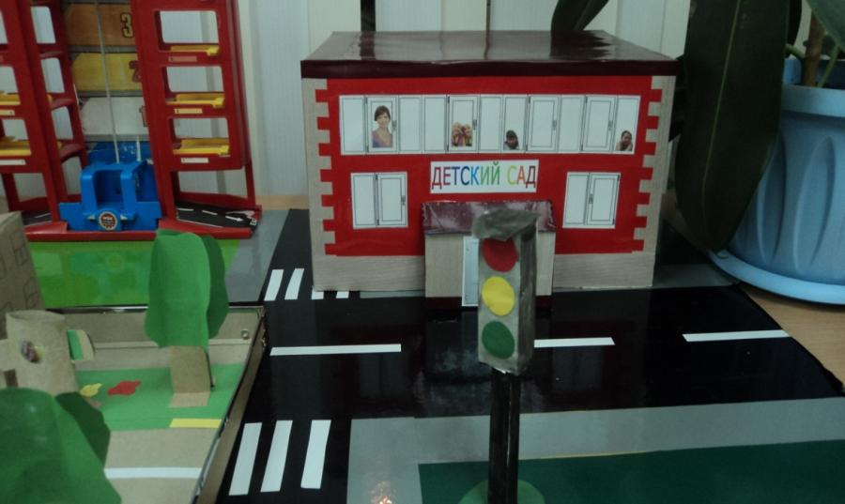
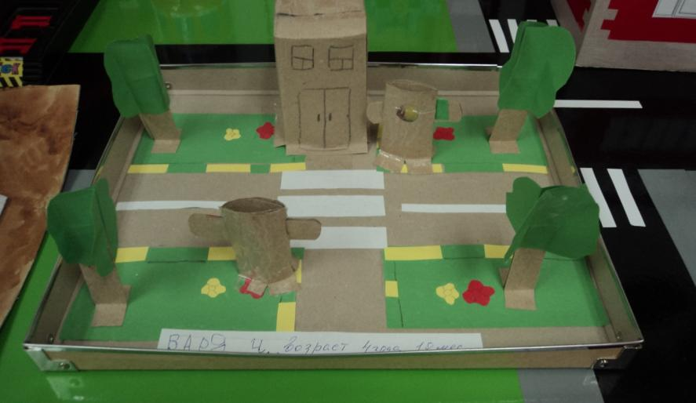
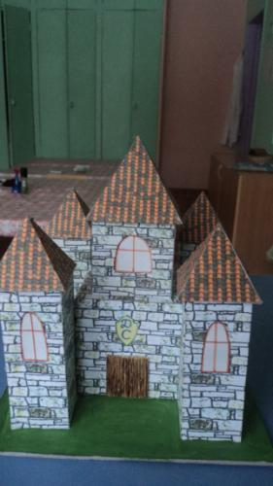
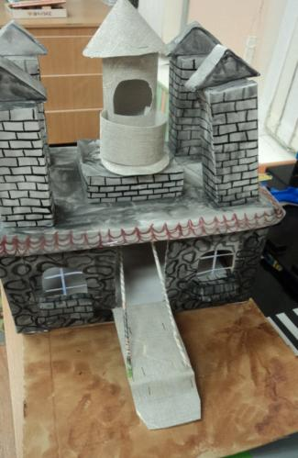
Постройки

Slide 30
Макет улицы

Slide 31
Спасибо за внимание!

